Slide 1


Slide 2

Além do que podemos carregar
Por Letícia Thompson

Slide 3
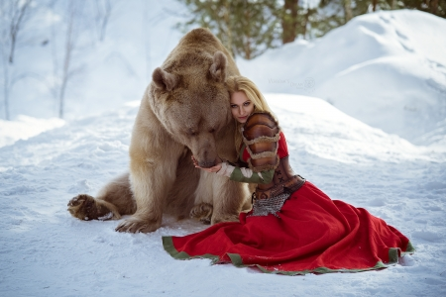
Ouvimos, como motivação ou intenção de consolo, talvez mesmo um pequeno raio de esperança, que Deus não nos dá a carga além da que podemos carregar.

Slide 4

É assim que suportamos, passo a passo, os fardos que chegam a nós e as misérias que ouvimos, previstas há séculos,

Slide 5

às quais recebemos sempre como algo surpreendentemente novo e assustador.

Slide 6
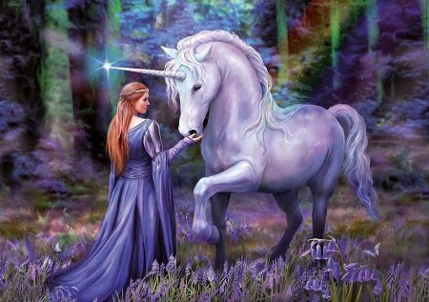
Não sabemos como vai ser o amanhã, mas nós sabemos cabeças nuas e sujeitas ao que vier.

Slide 7

Não estamos preparados para a dor e desolação e jamais estaremos.

Slide 8

Pés calejados não suportam melhor os calçados apertados. É assim que, mesmo "preparados" mal suportamos as cargas e com lágrimas as carregamos.

Slide 9
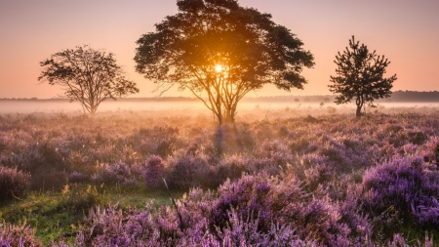
Sobrevivemos a elas e os que não sobrevivem é por que os limites foram atingidos. Se a dor vence a força é porque a paz estava no descanso eterno.

Slide 10
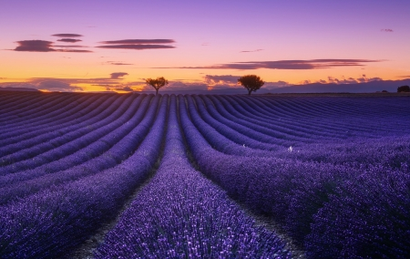
Compreendemos mal essas verdades; vivemos mal essas verdades e se não aceitamos, aprendemos o que significa a resignação.

Slide 11

Grandes tragédias sempre existiram. Guerras, enchentes, terremotos, pragas e pestes, cidades inteiras destruídas já são citadas no Antigo Testamento...

Slide 12

o que é diferente nos dias atuais são os meios de comunicação que tornam tudo imediatamente acessível, aos ouvidos e olhos.

Slide 13

Se não sabemos, não sofremos; se sabemos e não vemos, sofremos menos.

Slide 14

Nosso amor a Deus não pode ser condicional ao que vivemos, por que o amor dele não é condicional ao que oferecemos.

Slide 15

Isso não é uma palavra de consolo, nem uma pequena luz de esperança para o dia de amanhã, mas uma verdade que nos conduzirá ao sentimento de paz e à vida eterna.

Slide 16

Se as cargas são por demais pesadas e aparentemente insuportáveis e continuamos de pé é que ainda temos um caminho pela frente,

Slide 17

para viver e estender a mão aos que carregam cruzes mais pesadas que as nossas.

Slide 18


Imagens Internet
Autor do Texto:Letícia Thompson
Música:Johann Sebastian Bach-Air
Formatação: Olga Lopes
lopesolg@gmail.com
www.facebook.com/olga.lopes.16
www.youtube.com/c/olgalopes
www.sergrasan.com

